Slide 1
スライド資料 C5
ＩＣＴを活用した授業づくり
⑤インクルーシブ教育

Slide 2
スライド資料 C5-1
子どもの「困り」の理解

Slide 3
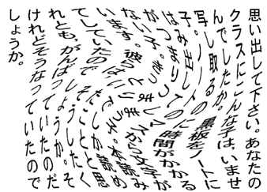
引用：リハビリテーション協会HP
Notes:
次のスライドの文章をスラスラと読んでください。
読めましたか？
これが学習障害（LD）の中の読字障害の世界と言われています。
それでは、自分の名前を紙に書いてみましょう。
書けましたか？

Slide 4
次に、自分の名前を
利き手と逆の手で書いてみましょう。
最後に「修学旅行」を鏡文字で
書いてみましょう。
Notes:
それでは次に、自分の名前を
利き手と逆の手で書いてみましょう。
書けましたか？
それでは、最後に「修学旅行」を鏡文字で書いてみましょう。
どうでしたか？
これが学習障害（LD）の中の書字障害の世界と言われています。
鏡文字でも書けたと思いますが、2倍以上時間がかかりませんでしたか？
実は、ここで皆さんに気づいてほしいポイントがあります。

Slide 5
読字障害や書字障害は
「読めない障害」「書けない障害」
と思われがちですが・・
これらに共通していることは
「負荷が高い」
読み書きにかかるストレスが
子供たちの学習機会を
奪ってしまうのです
Notes:
歪んだ文章、読めましたよね？ストレスはかかったかもしれませんが・・・
利き手と逆の手でも、書けましたよね？頭は使ったかもしれませんが・・・
読字障害や書字障害は「読めない障害」「書けない障害」と思われがちですが・・
実は、本人が抱いている困りとして、「読むスピードが遅い」「書くスピードが遅い」といった可能性が考えられます。
経験ありませんか？
黒板の字をノートに書き写しきる前に黒板が消されてしまったこと
恐らく、皆さんは睡魔が襲ったり授業中にボーッとしていなければ、黒板の字をノートに写すことは出来るはずです。
もうお分かりですよね？
授業に集中していても、ノートテイキングが追いつかないのです
それでは質問です。
先程、文章を読んでもらいましたが…内容、覚えてますか？
「読むのが遅い」「書くのが遅い」これらに共通していることは「負荷が高い」
読むこと、書くことに集中しすぎて教師が言っていることまで注意を向けられないのです。
実は、これが「困り」です
読み書きの障害＝知的に遅れているではありません
読み書きにかかるストレスが子供たちの学習機会を奪ってしまうのです。
結果、学習についていけなくなる
他にも、読み書きの遅さは困りを生み出します。
どんな困りが発生するか一度、皆さんも考えてみましょう

Slide 6
「字が大きくなる」
Notes:
それでは、困りの例をご紹介しましょう
先程、自分の名前を利き手と逆の手で書いて頂きましたが・・
利き手で書いた名前と比べると逆の手で書いた名前の方が若干大きくなりませんでしたか？
ノートのマスや行の枠内に字を書くことはすごく大変です
これは女性の方に比較的多いと思うのですが・・
小学校高学年あたりになると小さな可愛い字を書くことが多くなりませんでしたか？
でも、自分は書けない・・
ちょっとしたことですが些細な違いが疎外感を生んでしまうのです

Slide 7
インクルーシブ教育を実現するには
「困り」の理解が重要です
Notes:
インクルーシブ教育を実現するには「困り」の理解が重要です
・・・と言いたいところですが
理解はできません。当事者ではないのですから
たとえ、理解できなかったとしても「困り」を理解しようという気持ちが大切です
合理的配慮は「一緒に」考えることから始まります
タブレットPCを使うことが合理的配慮ではないのです
「困り」を理解しようとすれば自ずとどのような配慮が必要かが見えてくるはずです

Slide 8
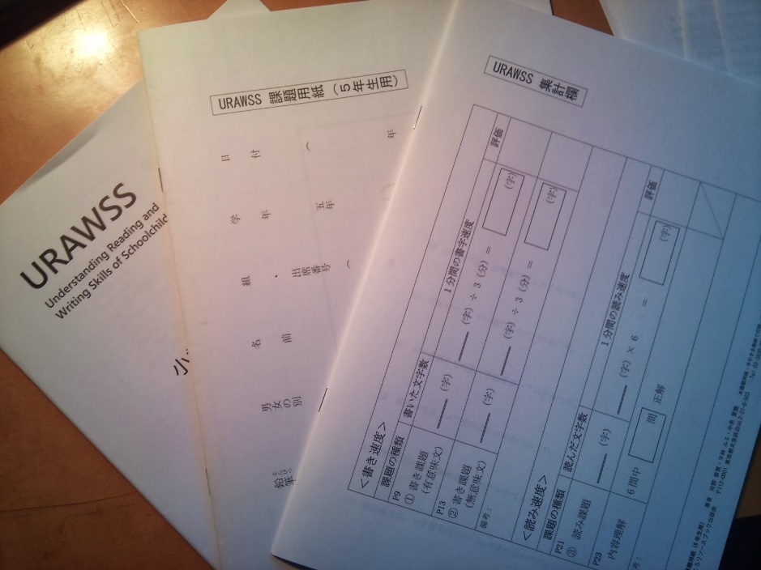
URAWSS
（東大先端研が開発）
小学生の読み書き速度を評価し、読み書きが苦手な子ども達に 支援技術等を活用した支援を行うために作成
・学習の遅れの可能性を予測
・早期に対策を講じることが可能
読みの速度が遅い
・理解が不十分なままに教科書の学習が進んでいく可能性
書きの速度が遅い
・黒板を全部写す前に先生が 消してしまう
・試験の途中で時間切れに なってしまう
（こころリソースブック出版会より引用）
Notes:
ただし、「困り」の本質が見えづらいときがあります
そんな時に活躍するのが「アセスメント」になります
読み書きのアセスメントツールURAWSSをご紹介します
「困り」を客観的に捉えることも非常に重要です
「困り」を理解できたときに初めてICTの登場です

